Slide 1
4.03.19
Классная работа
Окружность и круг

Slide 2
А
В
О
С

Slide 3
М
К
О
А

Slide 4
С
Перечислите все радиусы , диаметры и хорды окружности.
В
D
O
А
E
L
F
K

Slide 5
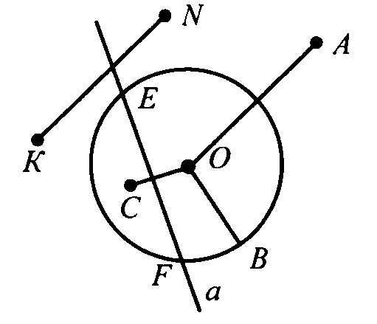
Устно

Slide 6
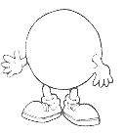
Выполнить задания
Найти диаметр, если радиус
2см; 4 мм; 30 м.
Найти радиус, если диаметр
18 см; 120 мм; 5 м.
По учебнику
№ 703, 705, 706, 709, 710, 711, 713

Slide 7
Домашнее задание
№ 704, 712

